Slide 1
Обработка ошибок
Попов, Максимов, Лапотников, Сон

Slide 2
Классификация ошибок
Глобально ошибки можно поделить на 3 типа:
Ошибки программирования (плохой код)
Ошибки пользователя (непонимание программы пользователем)
runtime-ошибки ) (чтение/запись)

Slide 3


Протокол
Протокол (Protocol) в Swift - это абстрактный шаблон или интерфейс, который определяет методы, свойства и другие требования, которые тип должен реализовать.

Slide 4
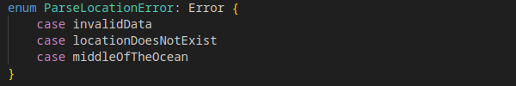

Протокол Error
Наиболее распространённый вариант задания ошибки - перечислением.
Нет требований → ошибку не обязательно объявлять перечислением.

Slide 5
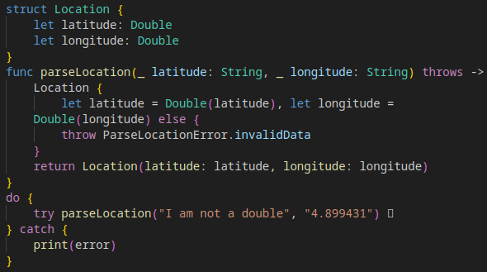
Генерация ошибок
Когда функция или метод может генерировать ошибку,
Swift требует наличия ключевого слова throws в сигнатуре функции

Slide 6
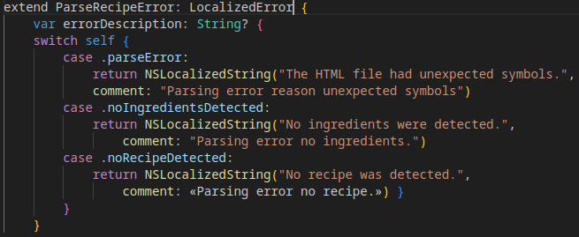
Добавление информации + наследование

Slide 7
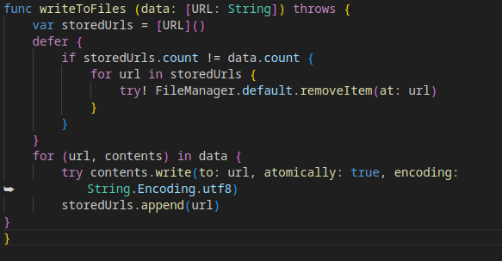
оператор defer
→ пусть ошибка возникла в середине операции (напр. запись в файл).
→ пусть к функции есть требование: всё или ничего

Slide 8
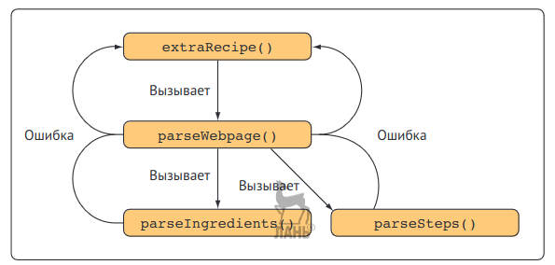
Перехват ошибок
Опционал try?
try!
Передать ошибку
выше по стеку

Slide 9
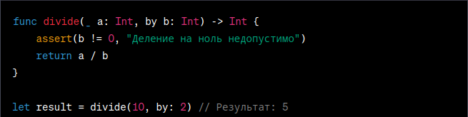
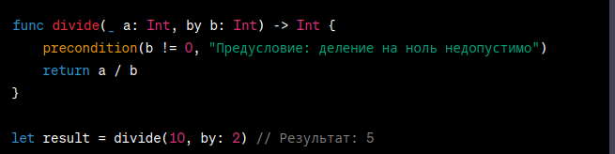
Assert и precondition

Slide 10
Спасибо за внимание!

